Slide 1
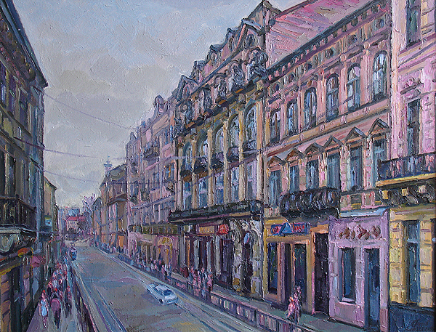
Презентація на тему:
Львів – культурна столиця України

Slide 2
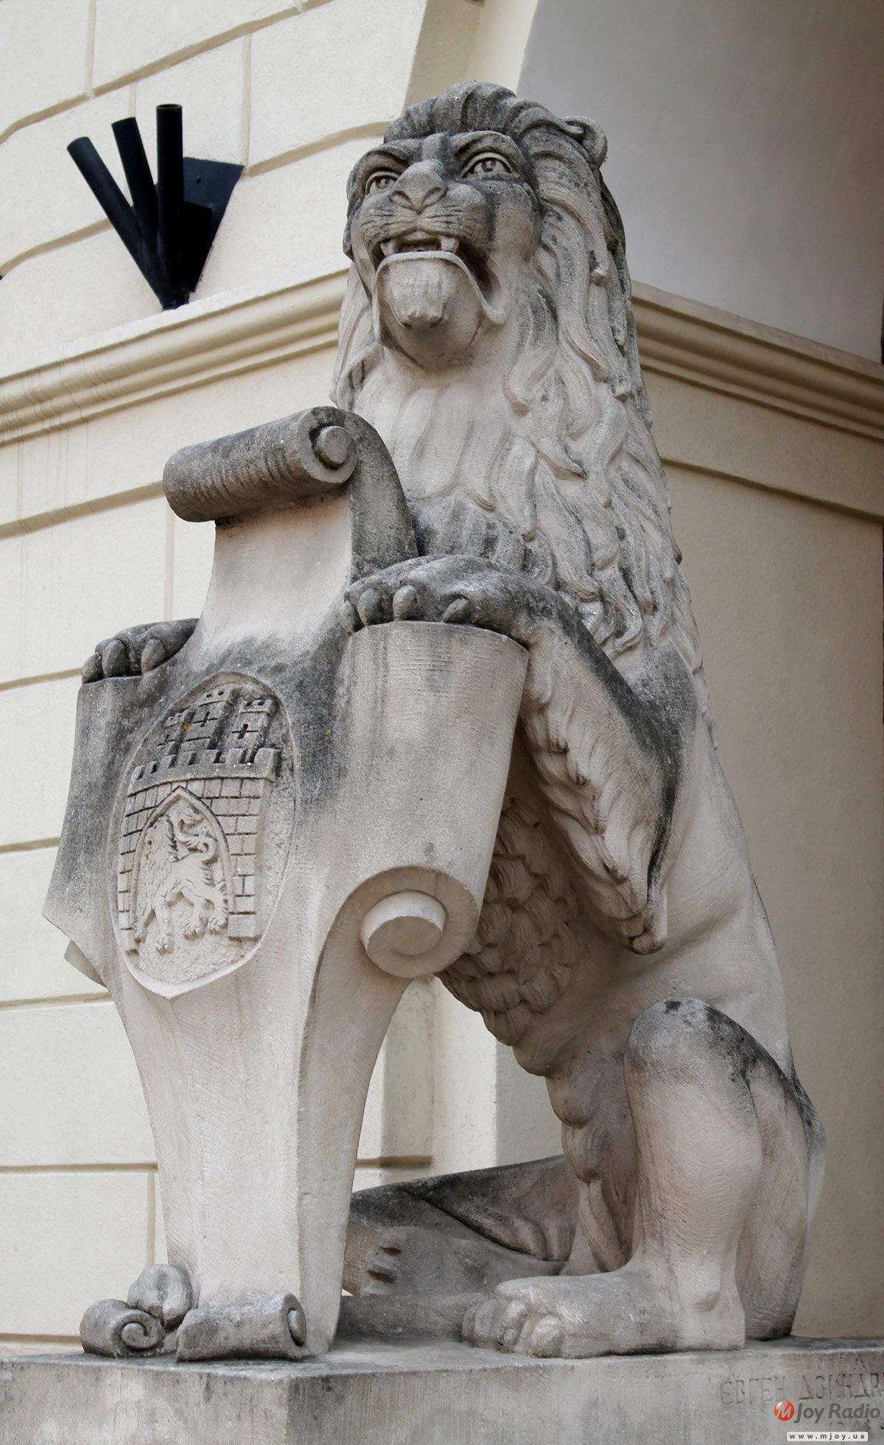
Львів названо на честь князя Лева Даниловича, тому однією з найбільш розповсюджених його назв є «Місто Лева». Протягом своєї історії Львів жодного разу не змінював цієї назви. Час від часу вживаються такі назви як «місто сплячих левів», «Королівське місто», «Перлина корони Європи», «Місто-музей», «столиця Галичини», «маленький Париж», «маленький Відень»,«Нова туристична Мекка в Східній Європі»,«український П'ємонт», «культурна столиця України». А й справді , це місто з вузенькими європейськими вуличками , де зберіглася історія українського народу з особливим говіром - львівська ґвара та різними легендами записаних у збірці «Легенди старого Львова» Юрія Винничука ,«Львівським культом кави» та «чоколади» робить його особливим та неповторним.

Slide 3
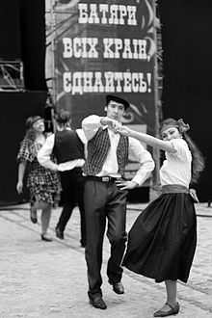
Традиції
Наприкінці 19 — на початку 20 століття розповсюдженою у Львові була субкультура батярів— авантюристів і гульвіс, які з часом набули кумедних рис. Вона стала причиною формування міського фольклору, який ще називають батярським. Львівський міський фольклор в основному складає батярські пісні (найвідоміша — неофіційний гімн міста «Тильку ви Львові») та легенди . З 2000-х років для відродження батярських традицій у Львові щорічно, 1 травня, проводять День батяра.

Slide 4


Давньою міською традицією є споживання кави. «Львівський культ кави» широко відомий за межами міста. Вважається, що кожен «правдивий львів'янин» має принаймні раз на день пити каву. В центрі міста безліч кав'ярень, якими прокладені чисельні туристичні маршрути; щороку проводить сяміське свято «На каву до Львова», на якому визначають найкращу кав'ярню міста.
Іншим продуктом, з яким часто ідентифікують Львів, вважається шоколад. Місцеві жителі називають його «чоколяда». Щороку у місті проводиться традиційне Свято шоколаду, Свято сиру і вина.

Slide 5
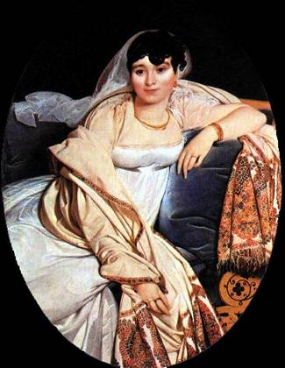
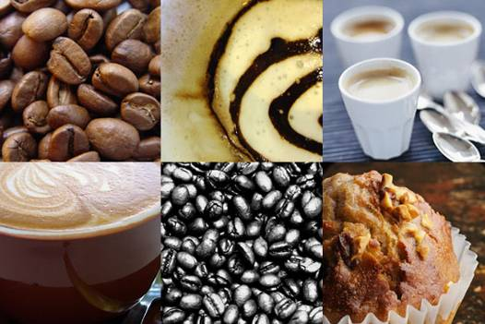
ЦУКЕРНІ
Історія львівської кави починається з цукерень — закладів, де не подавалися міцні напої і було заборонено курити. Тому вони стали жіночим королівством.
Європейська традиція поєднувати пиття запашних напоїв зі споживанням вишуканих солодощів так полюбилася львів’янам, що вже наприкінці ХІХ ст. кількість львівських цукерень успішно конкурувала з кількістю львівських пам'яток архітектури. Сьогодні цукерні залишаються улюбленим місцем для багатьох, де за філіжанкою ароматної кави можна поспілкуватись про своє, про жіноче… і дозволити маленький гріх – СОЛОДОЩІ!
Де найкраща у світі кава? Відповідь на це запитання знайшли вже мільйони людей, які знають, що на каву варто їхати до Львова. Львів і кава – речі нероздільні.

Slide 6
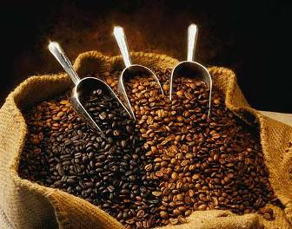
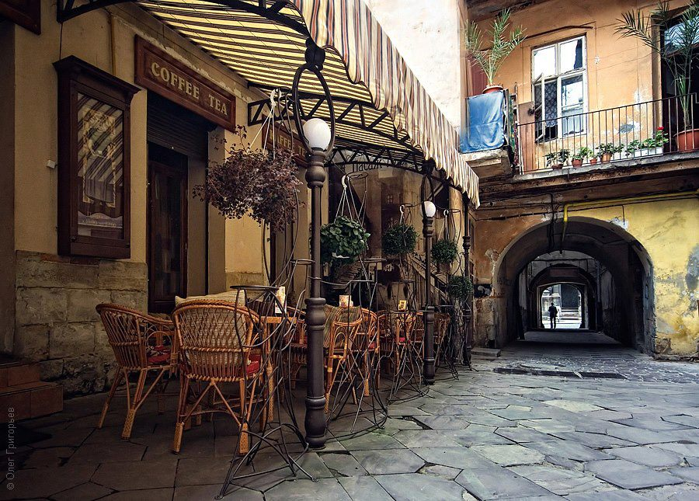
ІСТОРІЯ ЛЬВІВСЬКОЇ КАВИ
Львів по-справжньому розсмакував цей напій у
XVIII ст. До міста кава потрапляла не лише зі
Сходу (зокрема, з Туреччини), але й із Заходу – з Відня,
де галичанин Юрій Кульчицький 1683 року відкрив
кав’ярню «Під синьою фляжкою». Згодом заклад відомого
галичанина cтворив моду на каву в усій Європі. Замість
вивіски тут був почеплений турецький кавник, який згодом
став знаком усіх кав’ярень. А віденський скульптор
Емануїл Пендель увіковічнив Юрія Кульчицького
пам'ятником у столиці Австрії.
У XIX ст. Львів немов очманів від кави! Її пили всі:
спросоння і натоще, вдома і під час гостювання, до їжі і
після. Вважалося, що біла кава – з молоком та цукром
– напій символічний, а чорну вживали хіба на
свята. По-особливому ставилося до кави жіноцтво.
Деякі пані брали її із собою до церкви, аби випити після
причастя.
Час біжить. Знамениті кав’ярні залишаються в
минулому, надихають на написання книжок. А
Львів не перестає любити каву. Навіть час не може
закреслити минулого. Старі кав´ярні оживають знову.
Хоч трохи змінився інтер'єр, музика та забаганки
кавоманів, але традиції не зникають.

Slide 7
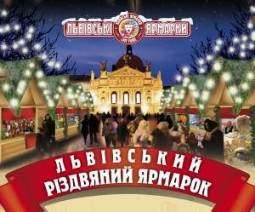
Особливим є святкування Різдва у Львові, під час якого в місті відбувається різдвяний ярмарок, встановлюється шопка та дідух, відбуваються народні гуляння, виступи вертепів та парад звіздарів, фестиваль «Велика коляда» і Свято пампуха тільки прикрашають його та виправдовують його назву «Культурна столиця України».

Slide 8
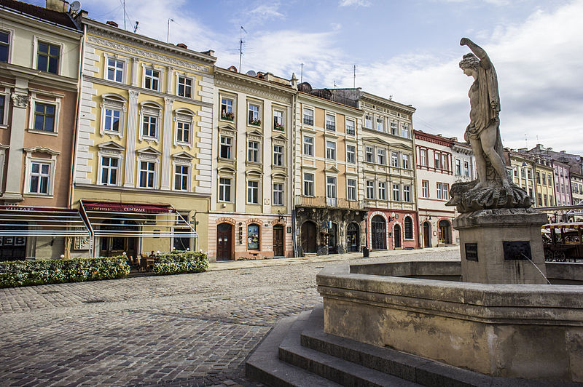
Архітектура
В архітектурі Львова, яка не сильно постраждала під час війн 20 століття, відображено багато європейських стилів та напрямків, які відповідають різним історичним епохам.Після пожеж 1527 і 1556 року практично не залишилося слідів готичного Львова, проте добре представлено такі епохи: ренесанс, бароко, класицизм. Характерним для Львова став стиль сецесії, трапляються споруди в стилях ар-деко і берлінський модерн.. У Львові знаходиться найбільше пам'яток архітектури серед всіх українських місті. Переважна їх більшість сконцентрована в історичному центрі, який занесено у список Світової спадщини ЮНЕСКО.

Slide 9
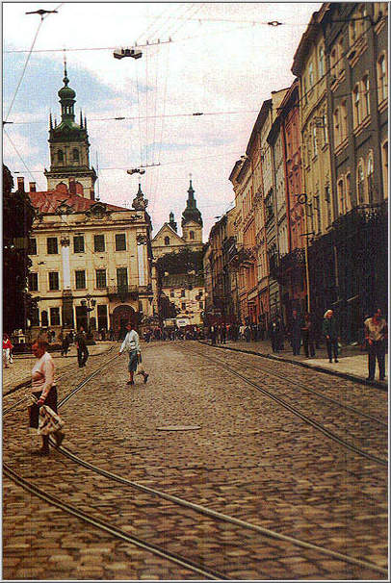
Серед найвизначніших архітектурних пам'яток міста є Ратуша, ансамбль площі Ринок, Чорна кам'яниця, Палац Корнякта, колишній домініканський костел , комплекс Успенської церкви, Королівський арсенал, Порохова вежа, Міський арсенал, монастир Бернардинів, Латинська катедра, Собор святого Юра, Костел святої Ельжбети, Залізничний вокзал, Університет Франка, Оперний театр, Театр Марії Заньковецької, театр опери та балету імені Соломії Крушельницької який відомий всім адже саме він зображений на двадцятигривневій купюрі, Преображенська церква,Вірменська церква, Монастир святого Онуфрія, Церква Святої Параскеви П'ятниці.

Slide 10
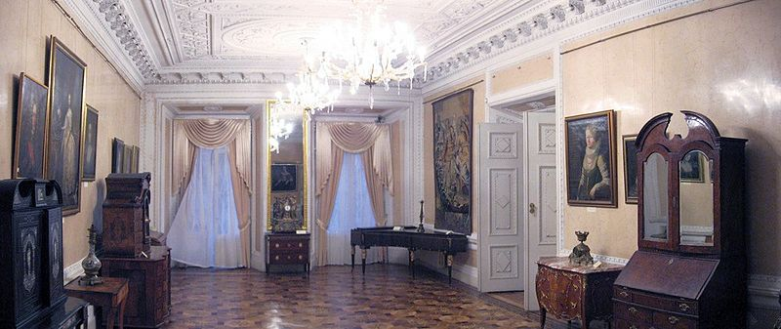
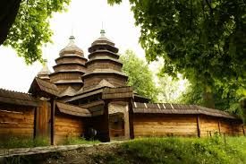
Саме у Львові є другий за розміром історичний музей України – Львівський історичний музей в якому зображено королівську залу в палаці Корнекта,та першу “вязницю-музей”. Також особливу увагу приділяють “Шевченківському гаю” де зберіглася історія українсьго народу, їхні традиції та побут ,аптеці-музею та палаці Потоцьких. Не менш відвідуваними є побутові музеї:музей пива, пошти, друкарства, скла та релігії.

Slide 11
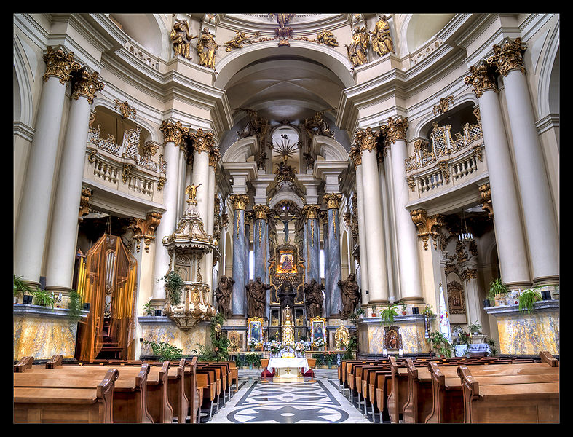
Релігія
Львів є центром одного з найрелігійніших регіонів України. Сьогодні місто є центром єпархій Української греко-католицької церкви, Української автокефальної православної церкви, Української православної церкви — Київського патріархату, Української православної церкви (Московського патріархату), Римо-католицької церкви та Вірменської апостольської церкви. У Львові знаходиться управлінський центр Римо-католицької церкви в Україні. Тут діє Українська автономна православна церква Львова — нечисленна православна юрисдикція, не визнана Вселенською Церквою. Крім того, в місті діють протестантські, іудаїстські та мусульманські громади. У Львові знаходиться 8 кладовищ, але відкритим для поховань є лише одне з них. Найвідомішим є Личаківський цвинтар, де поховано багато відомих людей. Сьогодні його оголошено історико-культурним заповідником.

Slide 12
Цікаві історичні факти про Львів
Місто було засноване ще в XIII столітті, і тут чудово збериглися історичні та культурні пам’ятки
всі збережені документи XIII — XIV століть Львова — німецькою мовою, яка була офіційною мовою цього міста;
раніше тут був податок на багатство, який платив кожен, хто запрошував на своє весілля більше 16 чоловік;
саме Львів є батьківщиною гасу і гасової лампи, а також повітряної кулі;
знаменитий Леопольд фон Захер — Мазох — уродженець Львова.
Кожен з цих фактів увічнений в музеях, численних виставках і пам’ятках,

Slide 13
Цікаві факти про сучасний Львів
на сьогоднішній день 55% (2500 пам’ятників і понад 60 музеїв) всіх історичних пам’яток України перебувають у Львові;
тут більше 120 храмів, що належать більше 20 конфесій;
щорічно у Львові відбувається понад 100 фестивалів: найбільш знамениті фестивалі класичної музики, джазу, вуличного театру, кави, пампуха і шоколаду.
саме тут створюють програмне забезпечення для багатьох голлівудських фільмів: наприклад, спецефекти для «Спайдермена», «Гаррі Поттера», «Халка» та інших фільмів були створені саме тут;
тут дуже багато молоді: кожен п’ятий у цьому місті — це студент (у Львові 26 університетів);
сучасне місце розташування Львова справді дивовижне: воно знаходиться на рівній відстані (у 500 км) від трьох столиць: Варшави (Польща), Києва (Україна) і Будапешта (Угорщина).

